Slide 1
Знакомство с языками программирования
Семинар 1.

Slide 2
План на сегодня:
Quiz!
Установка Visual studio code
Первая задача - объяснение преподавателем, ответы на вопросы
Решение в группе задач
Возвращение в общий зал и обсуждение кода
Перерыв
Решение в группе задач
Возвращение в общий зал и обсуждение кода
Домашнее задание

Slide 3


Quiz!

Slide 4
Что точно не относится к программе?
Логика
Кнопочки
Хранилище данных
Магия

Slide 5
Что точно не относится к программе?
Логика
Кнопочки
Хранилище данных
Магия

Slide 6
С чего следует начать написание программы?
С уточнения требований
С описания алгоритма
С именования переменных
С подборки красивых шрифтов/картинок

Slide 7
С чего следует начать написание программы?
С уточнения требований
С описания алгоритма
С именования переменных
С подборки красивых шрифтов/картинок

Slide 8
Оператор считывания данных из консоли\терминала - это:
ReadLine
Write
WriteLine
SetCursor

Slide 9
Оператор считывания данных из консоли\терминала - это:
ReadLine
Write
WriteLine
SetCursor

Slide 10
Целочисленный тип данных - это:
double
int
string
bool

Slide 11
Целочисленный тип данных - это:
double
int
string
bool

Slide 12
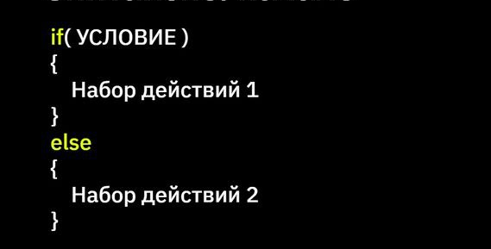
На рисунке представлен оператор:
ветвления
выбора
повторения
цикла

Slide 13
На рисунке представлен оператор:
ветвления
выбора
повторения
цикла

Slide 14
При помощи какой языковой конструкции выполняются повторяющиеся действия?
do
while
цикл
switch

Slide 15
При помощи какой языковой конструкции выполняются повторяющиеся действия?
do
while
цикл
switch

Slide 16
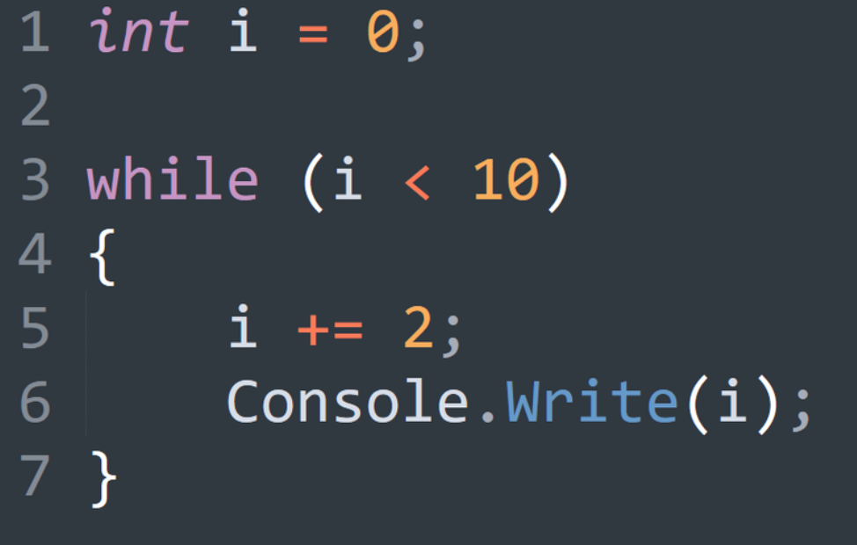
Что будет выведено в консоли?
Будет ошибка
2 4 6 8 10
0 2 4 8 10
0 2 4 8

Slide 17
Что будет выведено в консоли?
Будет ошибка
2 4 6 8 10
0 2 4 8 10
0 2 4 8

Slide 18
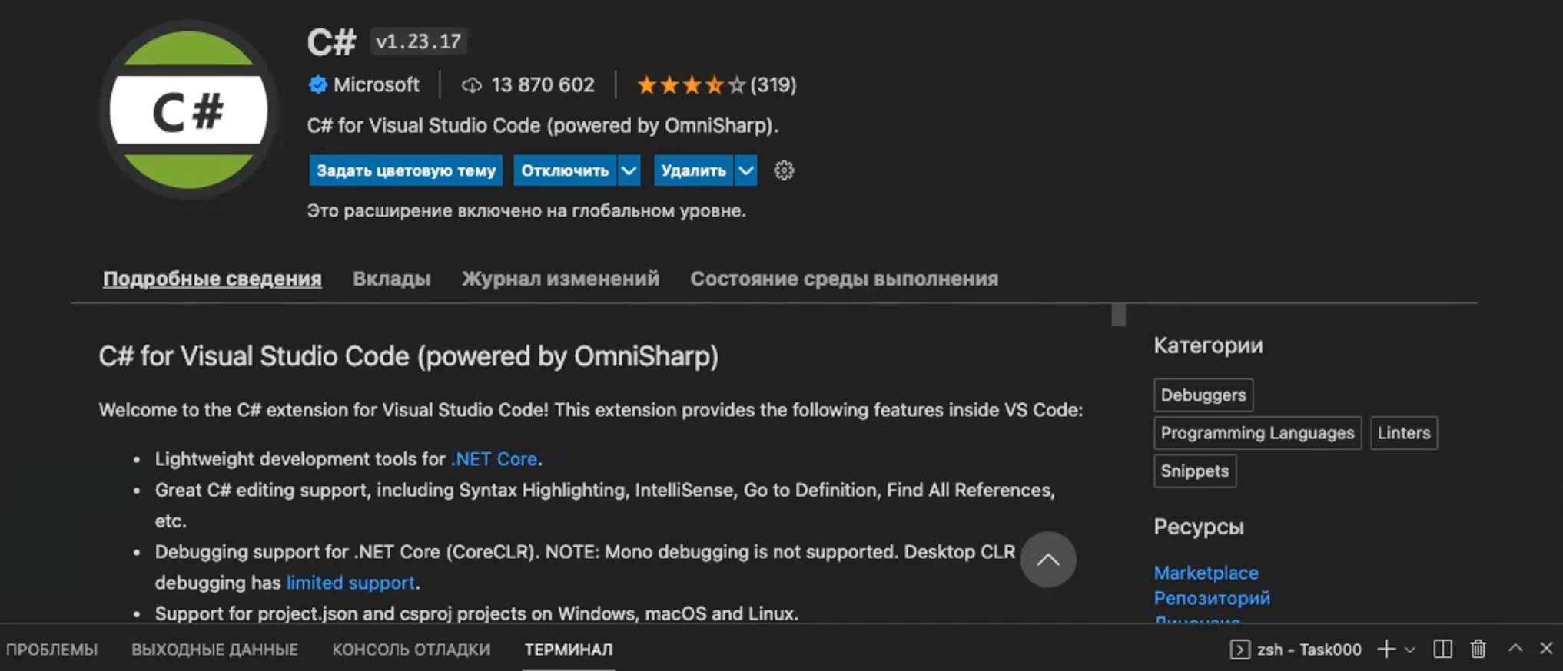
Начало работы - установка Visual Studio Code

Slide 19

0. Демонстрация решения
Напишите программу, которая на вход принимает число и выдаёт его квадрат (число умноженное на само себя).
Например:
4 -> 16
-3 -> 9
-7 -> 49

Slide 20

Итерация №1
Решение в группах задач:
1. Напишите программу, которая на вход принимает два числа и проверяет, является ли первое число квадратом второго.
a = 25, b = 5 -> да
a = 2, b = 10 -> нет
a = 9, b = -3 -> да
a = -3 b = 9 -> нет
3. Напишите программу, которая будет выдавать название дня недели по заданному номеру.
3 -> Среда
5 -> Пятница
20 мин

Slide 21
Итерация №1
Общее обсуждение решения:
1. Напишите программу, которая на вход принимает два числа и проверяет, является ли первое число квадратом второго.
a = 5; b = 25 -> да
a = 2 b = 10 -> нет
a = 9; b = -3 -> нет
a = -3 b = 9 -> да
3. Напишите программу, которая будет выдавать название дня недели по заданному номеру.
3 -> Среда
5 -> Пятница
10 мин

Slide 22
Ваши вопросы?
Перерыв
Notes:
Для удобства можно использовать таймер на экране: вариант 1, вариант 2

Slide 23
Итерация №2
Решение в группах задач:
20 мин
5. Напишите программу, которая на вход принимает одно число (N), а на выходе показывает все целые числа в промежутке от -N до N.
4 -> "-4, -3, -2, -1, 0, 1, 2, 3, 4"
2 -> " -2, -1, 0, 1, 2"
7. Напишите программу, которая принимает на вход трёхзначное число и на выходе показывает последнюю цифру этого числа. 456 -> 6 782 -> 2 918 -> 8

Slide 24
Итерация №2
Общее обсуждение решения:
10 мин
5. Напишите программу, которая на вход принимает одно число (N), а на выходе показывает все целые числа в промежутке от -N до N.
4 -> "-4, -3, -2, -1, 0, 1, 2, 3, 4"
2 -> " -2, -1, 0, 1, 2"
7. Напишите программу, которая принимает на вход трёхзначное число и на выходе показывает последнюю цифру этого числа. 456 -> 6 782 -> 2 918 -> 8

Slide 25
Ваши вопросы?

Slide 26
Домашнее задание
Задание | Пример
Задача 2: Напишите программу, которая на вход принимает два числа и выдаёт, какое число большее, а какое меньшее. | a = 5; b = 7 -> max = 7 a = 2 b = 10 -> max = 10 a = -9 b = -3 -> max = -3
Задача 4: Напишите программу, которая принимает на вход три числа и выдаёт максимальное из этих чисел. | 2, 3, 7 -> 7 44 5 78 -> 78 22 3 9 -> 22
Задача 6: Напишите программу, которая на вход принимает число и выдаёт, является ли число чётным (делится ли оно на два без остатка). | 4 -> да -3 -> нет 7 -> нет
Задача 8: Напишите программу, которая на вход принимает число (N), а на выходе показывает все чётные числа от 1 до N. | 5 -> 2, 4 8 -> 2, 4, 6, 8

Slide 27



Рефлексия
Семинар 1. Знакомство с языками программирования
Был урок полезен вам?
Узнали вы что-то новое?
Что было сложно?
Notes:
Вы можете сами менять вопросы! Попросите студентов ответить голосом или отписаться в чате.

